Slide 1
Projektarbeit
Suchen
Binh, Matthias, Pedro

Slide 2
Agenda
Einführung
Suchanalyse: Häufigkeit von Zeichenketten
Code: Implementation
Unit Tests
Github Workflow
Q&A

Slide 3
Suchanalyse: Häufigkeit von Zeichenketten
Es ist Case-Sensitive.
Wir suchen, wie oft eine Zeichenfolge in einem Text erscheint.
Beispiel:
Text: «ABCBC»
Suche nach «BC»
Resultat = 2

Slide 4
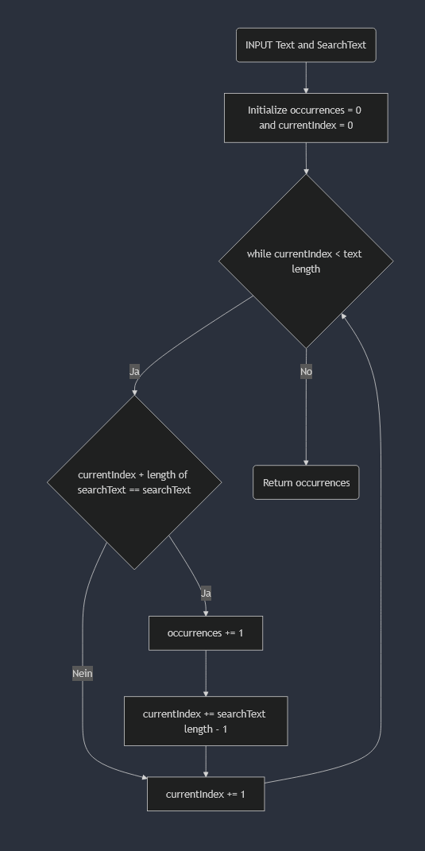
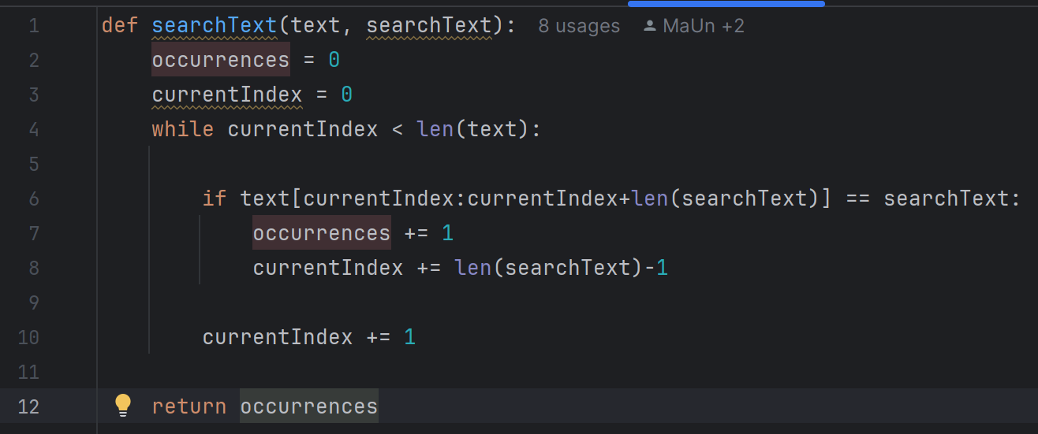
Code

Slide 5
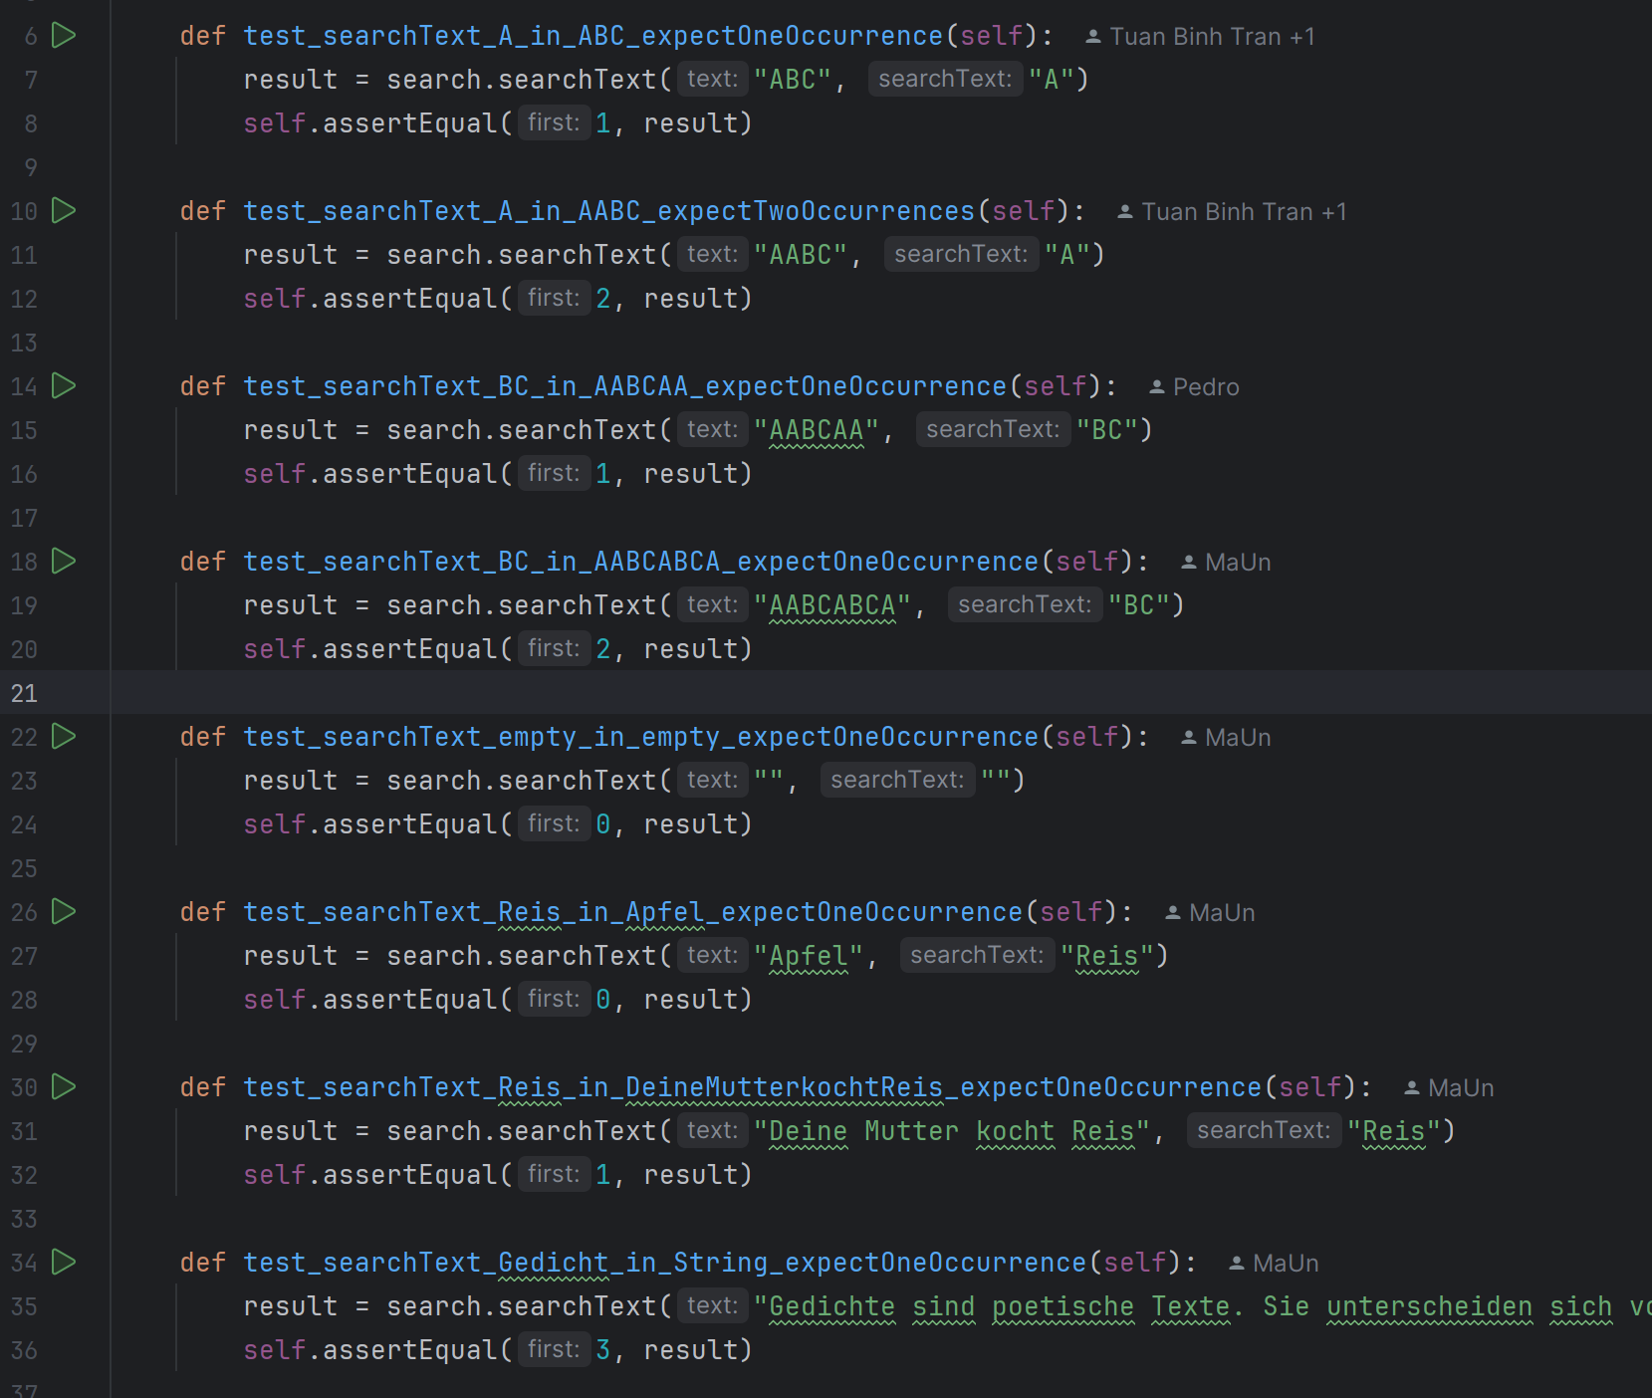
Unit Test

Slide 6
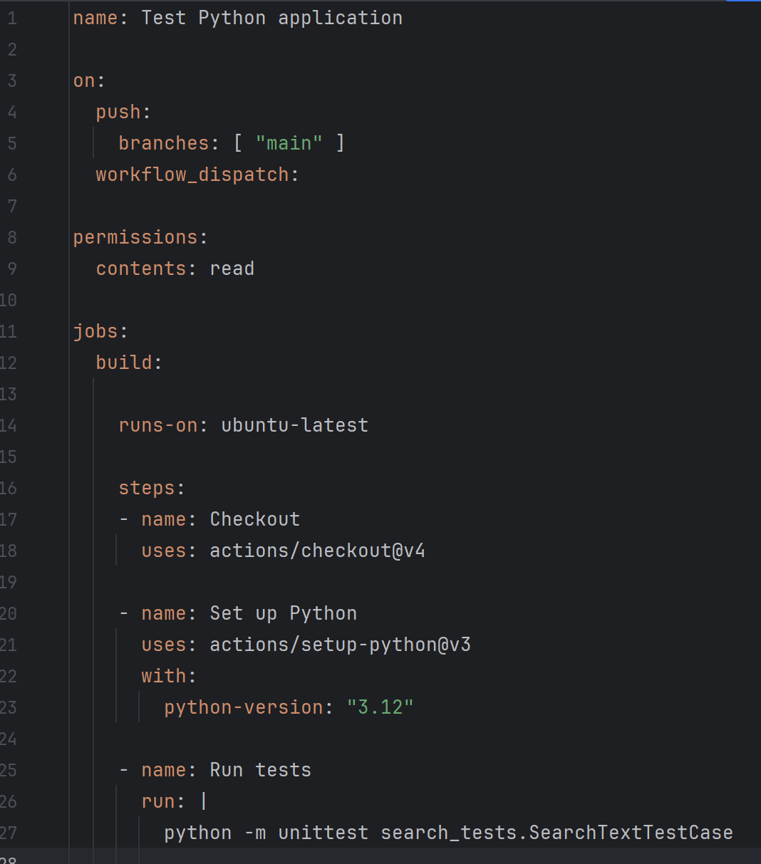
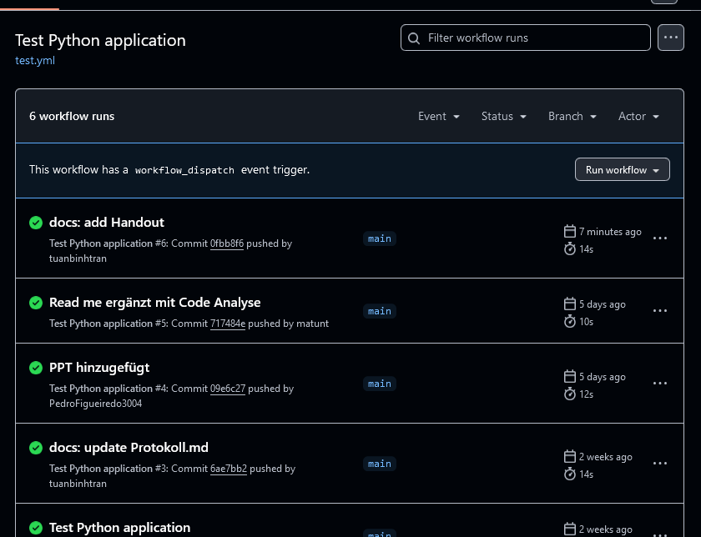
Github Workflow

Slide 7
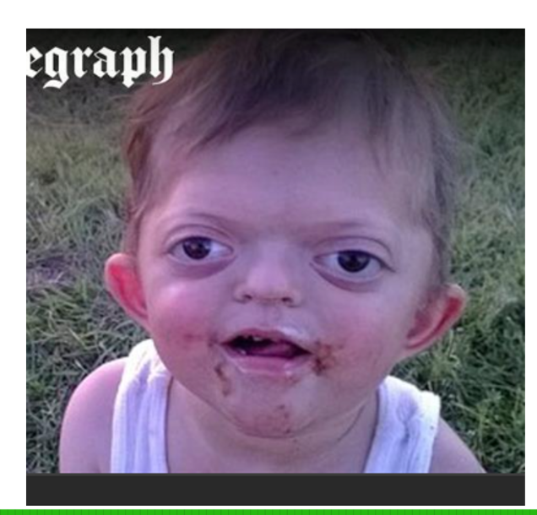
Q&A
Sale

